Slide 1
图形与动画1
何明耘
电子科技大学
Notes:
先作几分钟教师介绍，本章主要是2个课时，第1节课主要是讲到图形学的发展，第2节课就是通过图形学应用以直观图片展示让学生产生兴趣，然后留一定时间与学生交流。
https://blog.selfshadow.com/publications/s2012-shading-course/

Slide 2
第十章 实时物理渲染与非真实感绘制
ONE
1

Slide 3
概述
基于物理的渲染（ physically based rendering ， PBR ）
物理原理简化
其真实性更接近现实，同时具有实时性效果
直观物理参数调整效果
非真实感绘制（ non-photorealistic rendering ， NPR ）
绘制结果不追求照片级的现实光照效果，而是模拟绘画艺术创作的方式
似于油画、漫画等风格模式的绘制技术

Slide 4
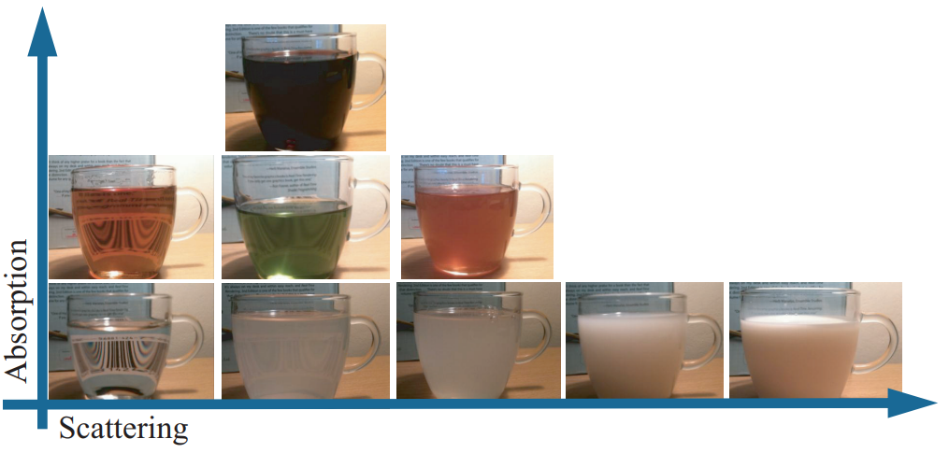
一、PBR

Slide 5
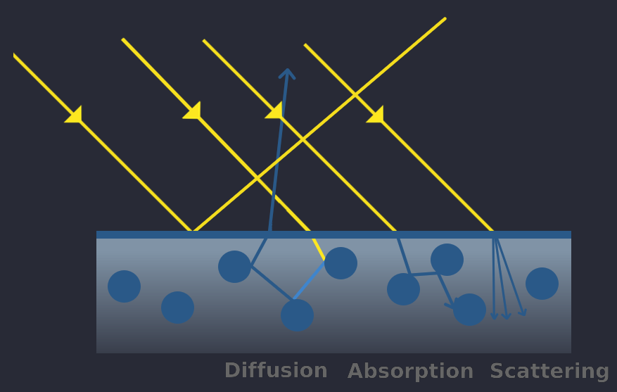
一、PBR

Slide 6
一、PBR
PBR 基础理念
微平面理论（ microfacet theory ）
能量守恒（ energy conservation ）
基于物理的 BRDF 模型
Notes:
1. 物理精度 — 由于 PBR 技术更接近真实光学行为，利用该技术的管道能够实现更逼真的渲染.
2. 直观参数化 — PBR 着色器中的参数基于物理属性，而不是纯粹的美学值. 这使得调整参数以匹配真实世界的材料变得轻松. 也使得创造物理上不可能实现的材料变得更加困难.
3. 可移植性 — 大多数现代图形程序都支持 PBR 材料，并且其执行在不同的程序中往往是相似的. 因此，人们经常可以将一种材料的参数从一个渲染程序复制到另一个渲染程序并获得类似的结果.

Slide 7
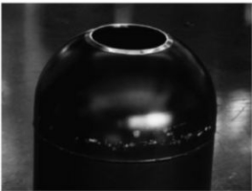
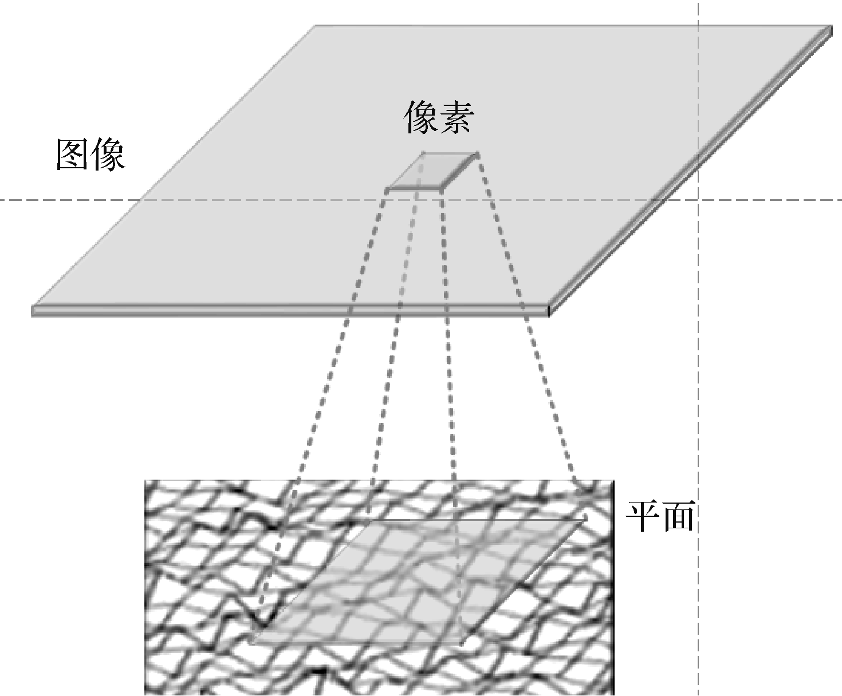
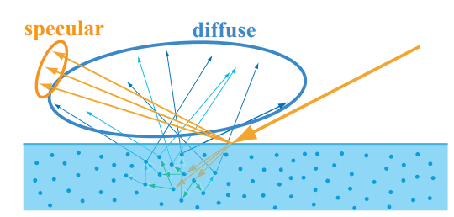
一、PBR
微平面理论
一个像素对应一个实际微观结构
很多微平面，每个微平面都是微小的菲涅耳透镜
其物体表面特征表现为微平面表面法线的分布。
Notes:
it is important to note that “ordinary” diffuse shading is the result of the same physical phenomena (subsurface scattering of refracted light).

Slide 8
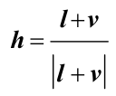
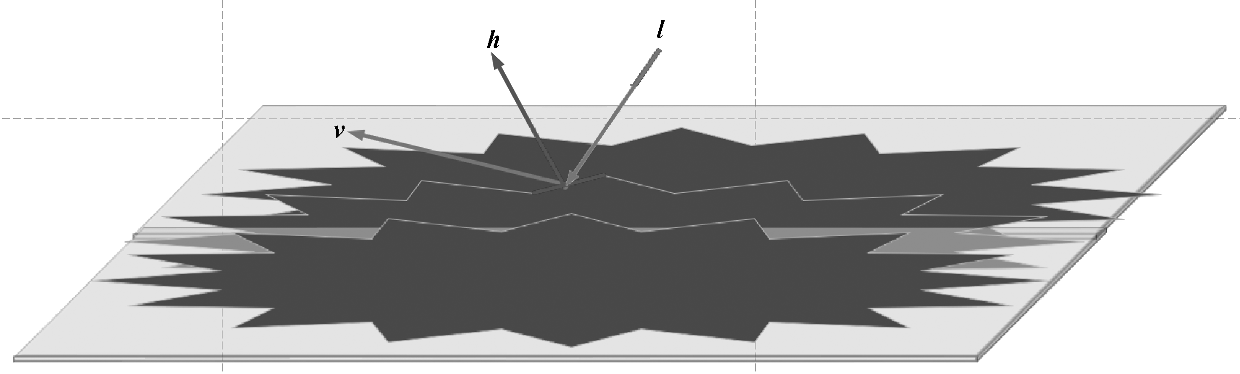
一、PBR
半矢量（ half vector ） h
每个微平面可以看成绝对光滑的，只遵循反射定律

Slide 9
一、PBR
microfacet BR
使用正态分布函数（ normal distribution function ， NDF ）模拟微观面元的法线分布
常见的一些法线分布模型有 Beckmann[1963] 、 Blinn-Phong[1977] 、 GGX[2007] 、 Trowbridge Reitz[1975] 、 Generalized Trowbridge Reitz(GTR)[2012] 、 Anisotropic Beckmann[2012] 、 Anisotropic GGX[2015] ）等

Slide 10
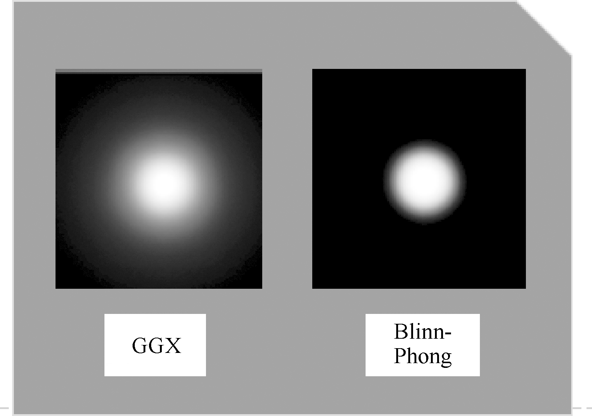
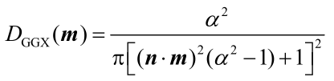
一、PBR
microfacet BR
法线分布函数 GGX

Slide 11
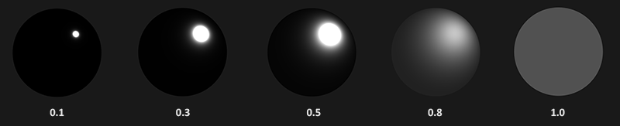
一、PBR
辐射能量守恒
微平面的近似计算满足能量守恒，即出射光能不应超过入射光能
Notes:
从左到右，镜面反射区域不断增加，同时将伴随着粗糙度不断增加，其亮
度也会降低。如果镜面反射强度在每个像素处相同，这样较粗糙的表面将反射更多的能量，这
就违反了能量守恒原理。所以，结果是在光滑表面上看到的镜面反射更强烈，在粗糙表面上看
到的更模糊。

Slide 12
一、PBR
辐射能量守恒
反射部分，直接被反射而不会进入表面，高光部分
折射部分，进入表面并被吸收后的剩余光，次表面散射技术

Slide 13
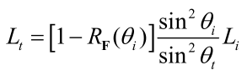
一、PBR
辐射能量守恒
菲涅耳反射率，菲涅耳方程描述入射光被反射和折射的比例
菲涅耳反射率RF仅取决于入射角 θ 及两种介质的折射系数

Slide 14
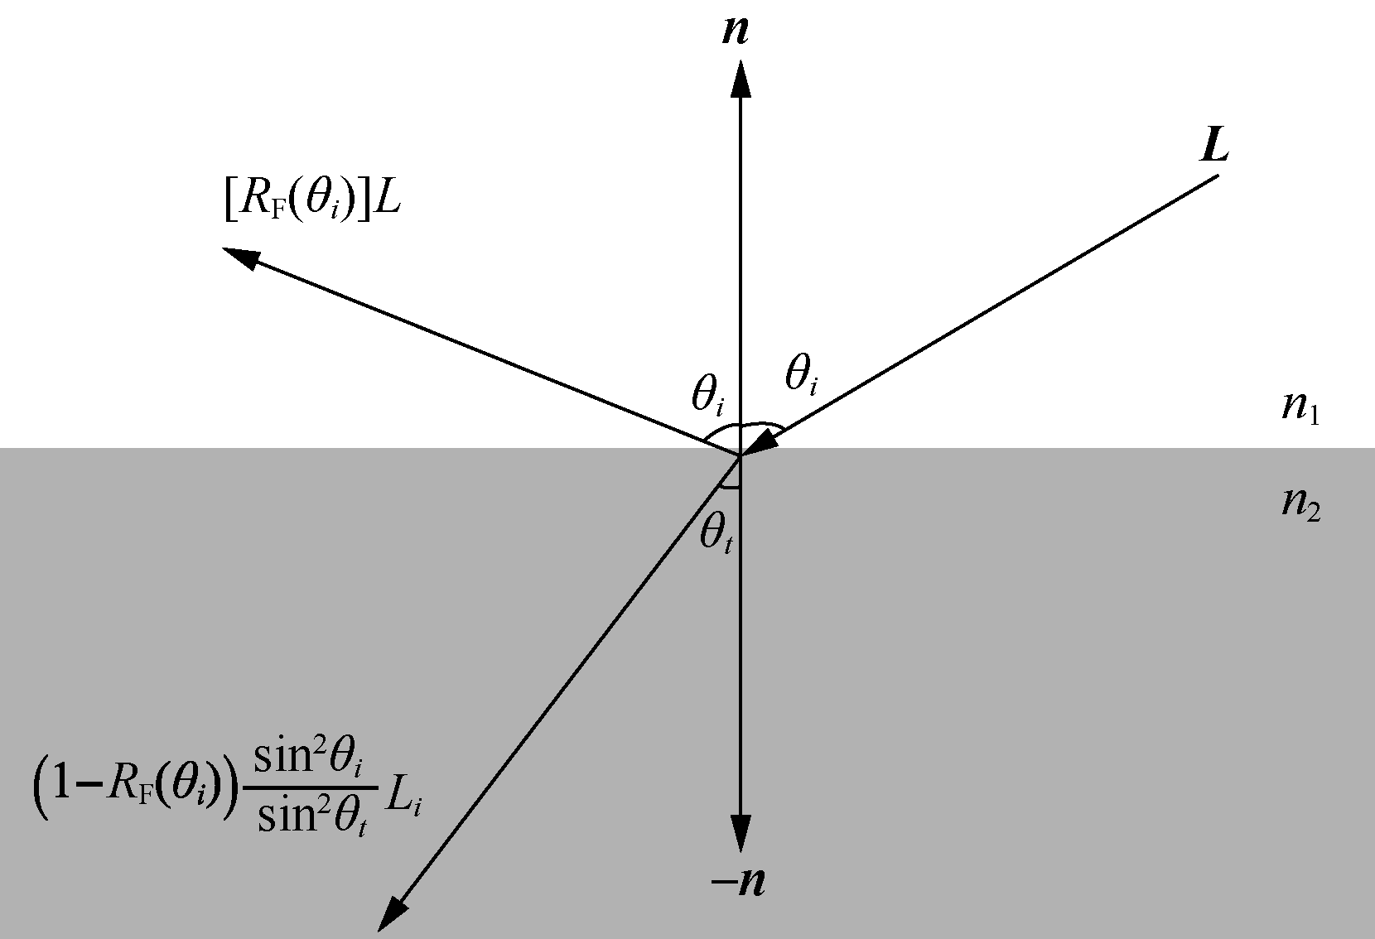
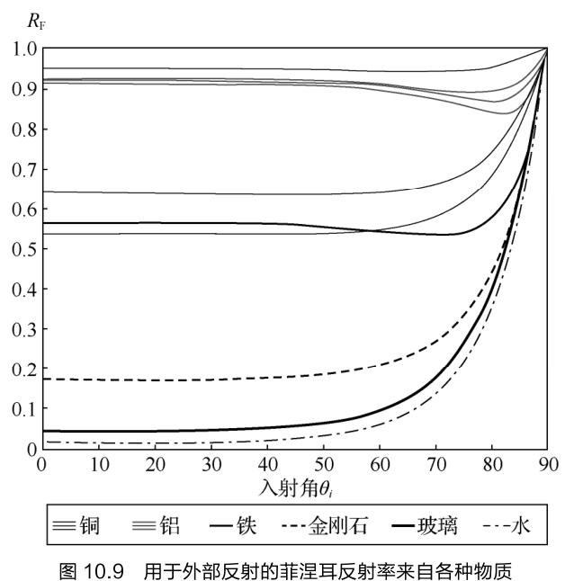
一、PBR
辐射能量守恒
反射率

Slide 15
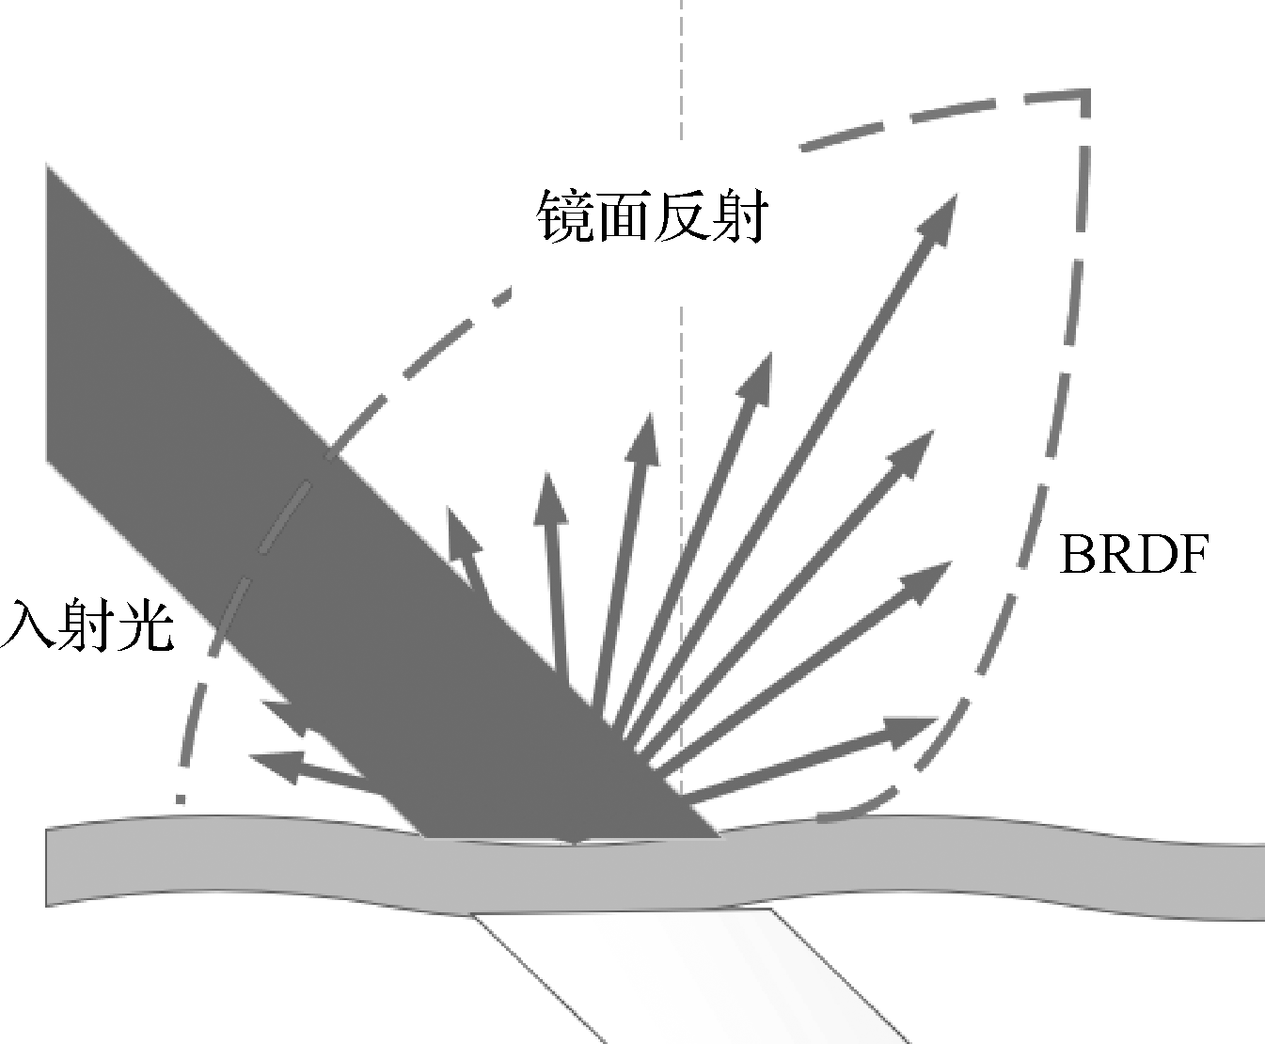
一、PBR
BRDF 模型技术
入射光线经过某个表面反射后如何在各个出射方向上分布

Slide 16
一、PBR
BRDF 模型技术
辐照度（ irradiance ，又译作辉度、辐射照度），表示单位时间内到达单位面积的辐射通量，也就是辐射通量对于面积的密度，通常用符号 E 表示，单位为 W·m⁻² 。
辐射率（ radiance ，又译作光亮度），表示单位立体角单位投影面积的辐射通量，通常用符号 L 表示，单位为 W·sr⁻¹ ·m⁻² 。

Slide 17
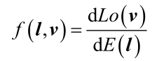
一、PBR
BRDF 模型技术
BRDF 的定义为出射辐射率的微分（ differential outgoing radiance ）与辐照度的微分（ differential incoming irradiance ）的比值

Slide 18
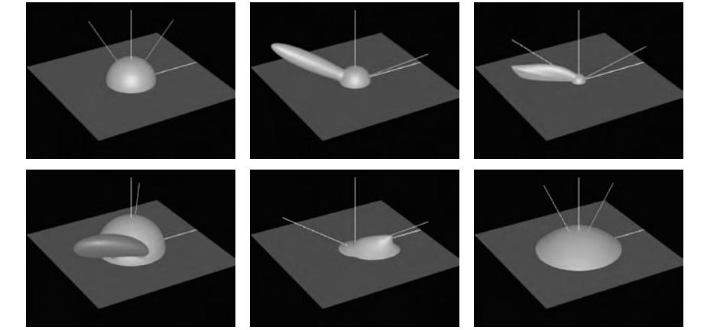
一、PBR
BRDF 模型技术
Notes:
Phong光照基于顶点，系数是Kd，ks等，不精确
PBR是采用微平面的思维，基于像素的计算，

Slide 19
一、PBR
BRDF 模型
基于经验的 BRDF 模型 (漫反射Lambert 模型)
基于物理的 BRDF 模型
GGX+Smith 的漫反射模型
多散射漫反射 BRDF
Microfacet Cook-Torrance BRDF

Slide 20
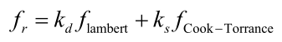
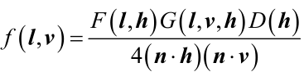
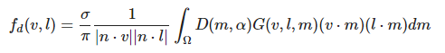
一、PBR
BRDF 模型
Microfacet Cook-Torrance BRDF
包含一个 diffuse BEDF 和一个 specular BRDF
其中， specular BRDF由3个函数组成
其中， diffuse BRDF

Slide 21
一、PBR
BRDF 模型
Microfacet Cook-Torrance BRDF
D(h) ：法线概率分布函数，描述微平面法线分布的概率，也就是正确朝向的法线的浓度。即具有正确朝向，能够将来自 l 的光反射到 v 的表面点的相对于表面面积的浓度。
F(l,h) ：菲涅耳方程（ Fresnel equation ），描述不同的表面角下表面所反射的光线所占的比率。
G(l,v,h) ：几何函数（ Geometry function ），描述微平面自成阴影的属性，即  m h 的未被遮蔽的表面点的百分比。
分母 4(n.h)(n.v) ：校正因子（ correction factor ），作为微观几何的局部空间和整个宏观表面的局部空间之间变换的微平面量的校正。

Slide 22
一、PBR
BRDF 模型
PBR材质
一种“原则性”易用的模型，而不是严格的物理模型
非常直观的少量参数调控
10 个标量参数

Slide 23
一、PBR
BRDF 模型
10个参数
subsurface （次表面）、metallic （金属度） 、specular （镜面反射强度） 、 specularTint 、 roughness 、anisotropic 、 sheen （光泽度） 、 sheenTint （光泽颜色） 、 clearCoat （清漆强度） 、 clearCoatGloss （清漆光泽度）

Slide 24
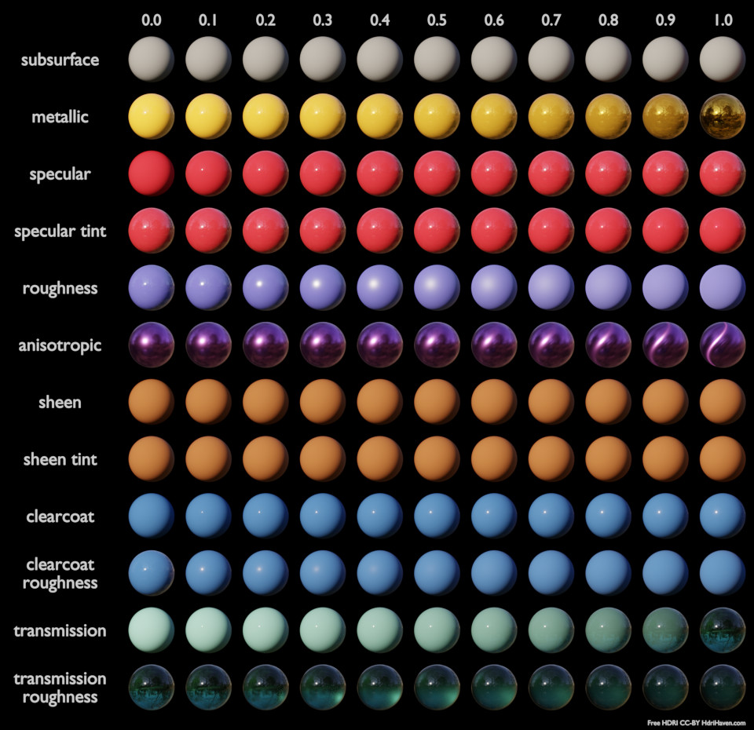
一、PBR
BRDF 模型参数

Slide 25
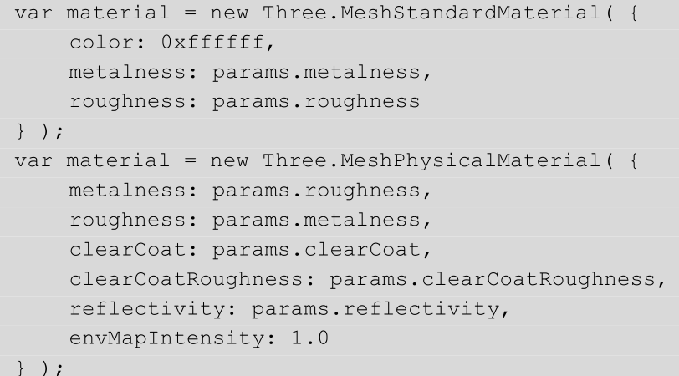
一、PBR
WebGL 材质实例
Three.MeshPhysicalMaterial 创建基于物理的渲染的材质

Slide 26
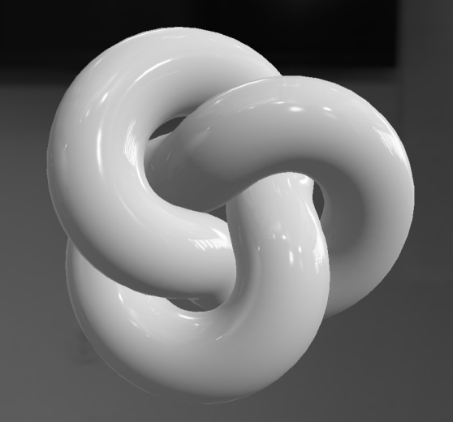
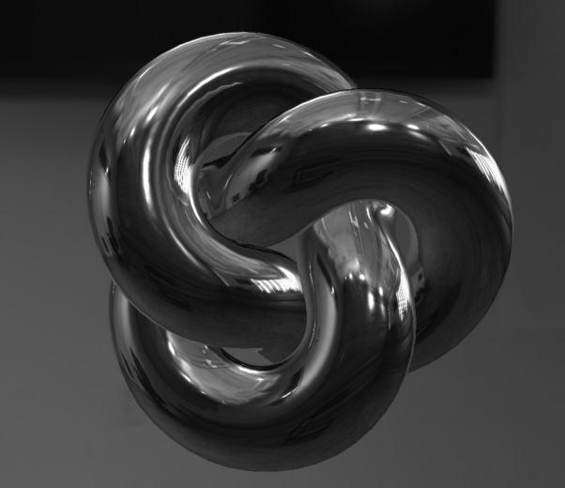
一、PBR
WebGL 材质实例
Three.MeshPhysicalMaterial 创建基于物理的渲染的材质
metallic=0、roughness=0.02 和 specular=0.5
metallic=1、roughness=0.02 和 specular=0.5

Slide 27
一、PBR
WebGL 材质实例
Three.MeshPhysicalMaterial 创建基于物理的渲染的材质
一个WebGL 实现物理渲染实例在Three.js\src\renderers\Shaders\ShaderChunk\lights_physical_pars_fragment.glsl.js
程序中定义了四个函数
 计算直接光照的 RE_Direct_Physical() ；
 计算窗口射入光线的 RE_Direct_RectArea() ；
 计算间接光照漫反射的 RE_IndirectDiffuse_Physical() ；
 计算间接光照光泽反射的 RE_IndirectSpecular_Physical() 。

Slide 28
二、非真实感渲染
特殊目的
插图绘制：注重轮廓或者模拟阴影，忽略掉一些细节
模拟铅笔画、水彩画：模拟笔触

Slide 29
二、非真实感渲染
非真实感渲染，简称 NPR ，通过风格化渲染（ stylistic rendering ）的方式，在计算机上模拟各种艺术的表达方式。

Slide 30
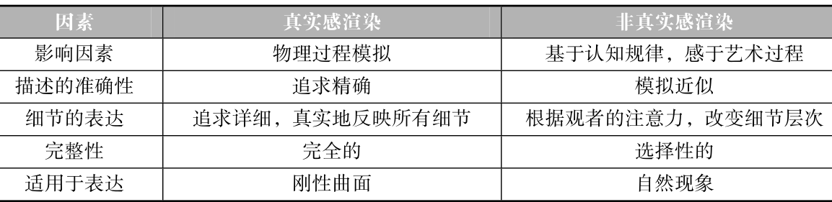
二、非真实感渲染
真实感渲染与非真实感渲染的差别

Slide 31
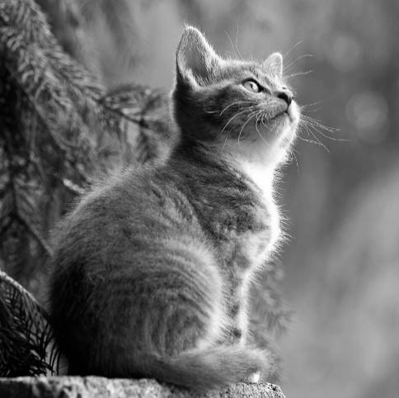
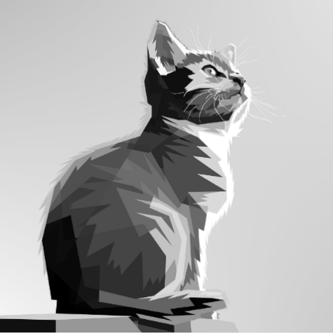
二、非真实感渲染
真实感渲染与非真实感渲染的差别

Slide 32
二、非真实感渲染
按绘制风格大致分为
 科学可视化（ scientific visualization ）。
 技术绘图（ technical illustration ）。
 铅笔、钢笔画插图（ pen-and-ink illustration ）。
 艺术绘图（ painterly rendering ）。
 卡通渲染（ cartoon render ）。

Slide 33
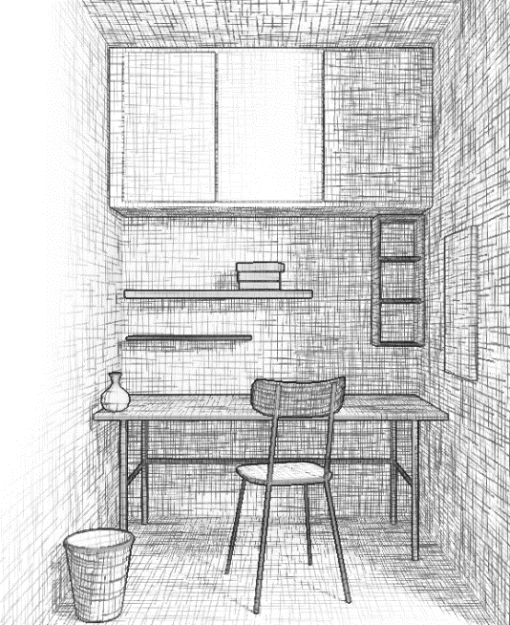
二、非真实感渲染
按绘制风格
追求铅笔、钢笔等的素描效果。主要使用线条勾勒景物轮廓，用线条曲率方向表现景物形状，用线条笔画稠密表现光照明暗等

Slide 34
二、非真实感渲染
按艺术风格大致分为
印象派（ impressionist ）
表现派（ expressionist ）
水彩（ watercolor ）
点绘（ stippling ）
水墨画风格

Slide 35
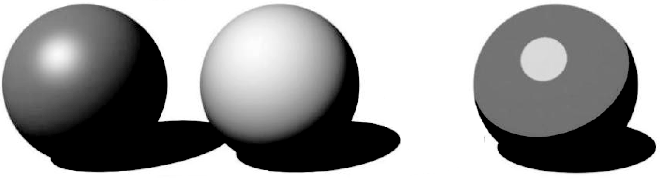
二、非真实感渲染
卡通渲染
3 个基本要素
 锐利的阴影（ sharp shadows ）。
 少有或没有高亮的点（ little or no highlight ）。
 物体轮廓描边（ outline around objects ）。

Slide 36
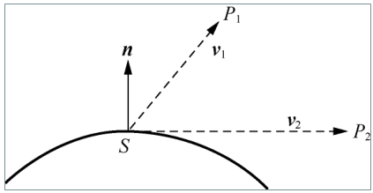
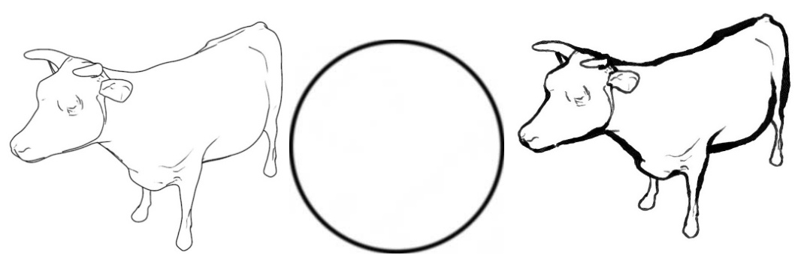
二、非真实感渲染
卡通渲染
提取轮廓线
跟视点相关，必须为每一帧计算轮廓线，5种方法：
（ 1 ）表面角描边
视相关轮廓判断方法
轮廓绘制方法

Slide 37
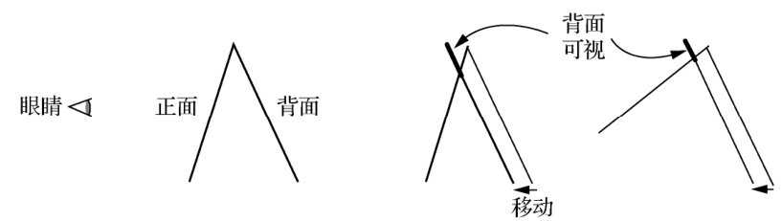
二、非真实感渲染
卡通渲染
提取轮廓线
跟视点相关，必须为每一帧计算轮廓线，5种方法：
（ 2 ）过程几何描边
先渲染正向表面（ front faces ），再渲染背向表面（ back faces ）

Slide 38
二、非真实感渲染
卡通渲染
提取轮廓线
跟视点相关，必须为每一帧计算轮廓线，5种方法：
（ 3 ）基于图像处理的轮廓线渲染
寻找相邻 z 缓冲数值的不连续性
图像处理中，常采用 Sobel 边缘检测算法

Slide 39
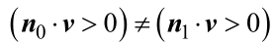
二、非真实感渲染
卡通渲染
提取轮廓线
跟视点相关，必须为每一帧计算轮廓线，5种方法：
（ 4 ）基于轮廓边缘检测的描轮廓线渲染
检测一条边是否是轮廓线判断依据

Slide 40
二、非真实感渲染
卡通渲染
提取轮廓线
跟视点相关，必须为每一帧计算轮廓线，5种方法：
（ 5 ）混合轮廓描边
结合了图像处理方法和几何要素方法

Slide 41
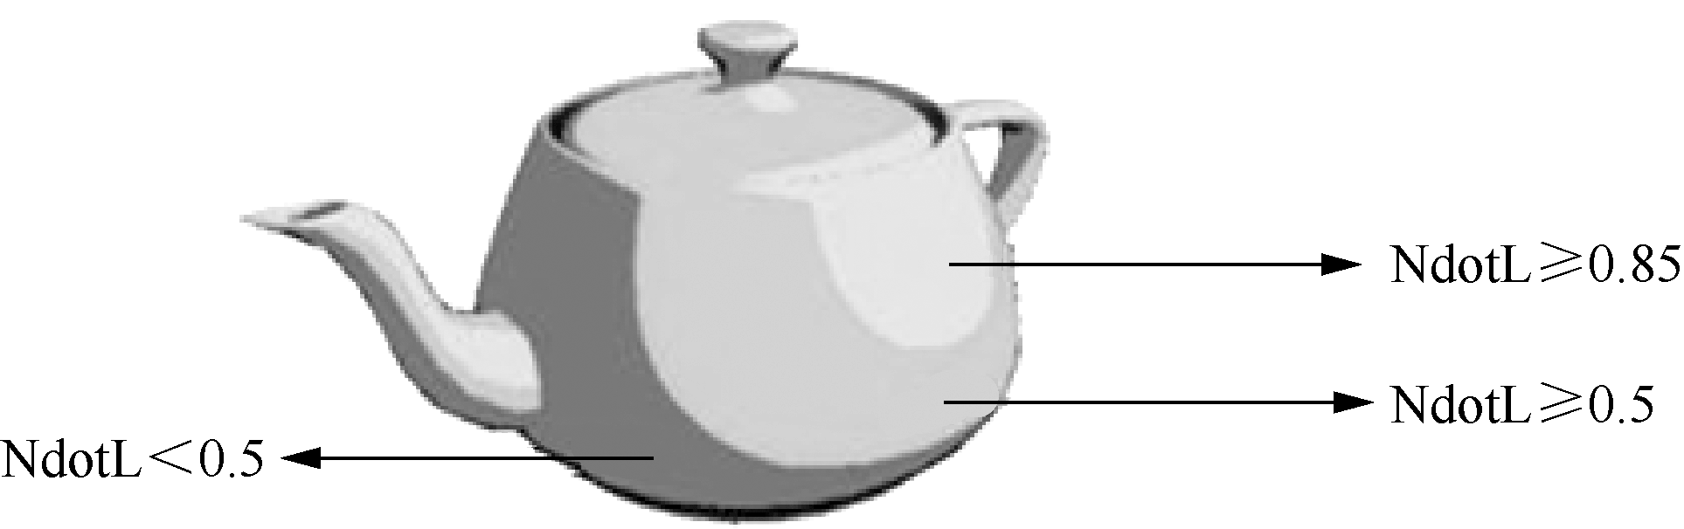
二、非真实感渲染
卡通渲染
着色
cel shading
tone based shading

Slide 42
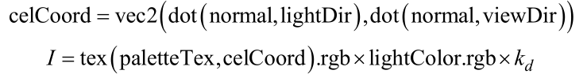
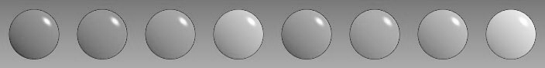
二、非真实感渲染
卡通渲染
着色
cel shading
tone based shading

Slide 43
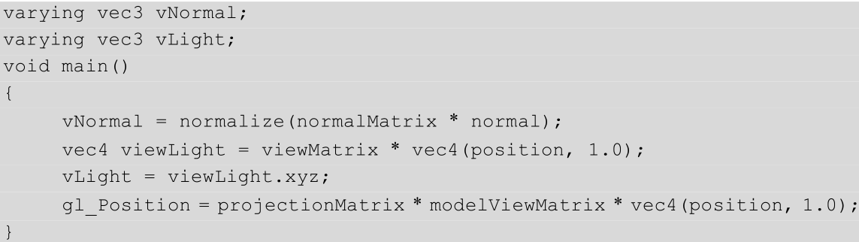
二、非真实感渲染
卡通渲染
卡通渲染实例
顶点着色器

Slide 44
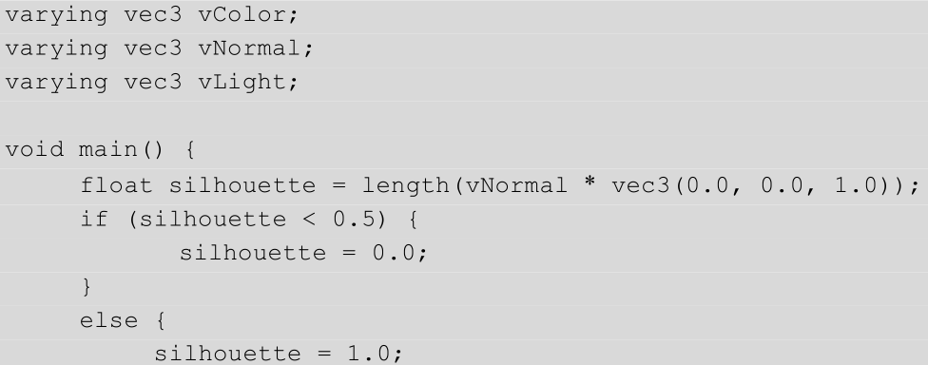
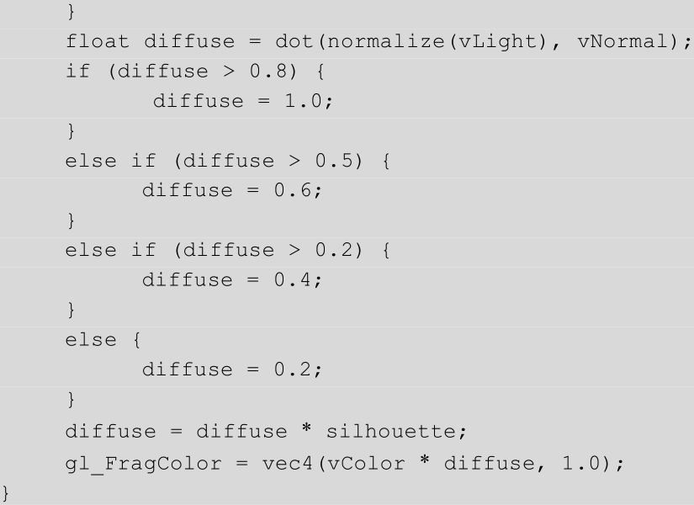
二、非真实感渲染
卡通渲染
卡通渲染实例
片元着色器

Slide 45
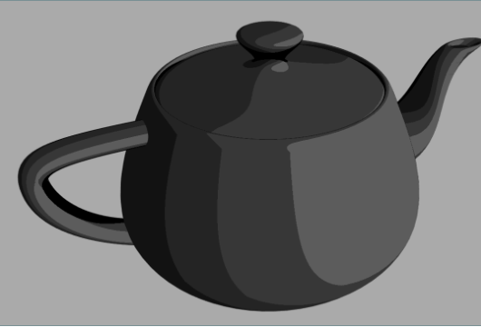
二、非真实感渲染
卡通渲染
卡通渲染实例
片元着色器

Slide 46
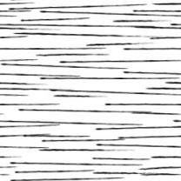
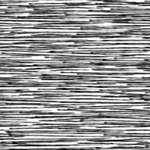
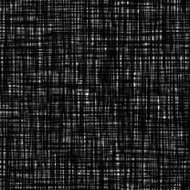
二、非真实感渲染
其他风格的 NPR 渲染
纹理调色板（ palette of textures ）
色调艺术图（ tonal art maps ， TAM ）
嫁接（ graftals ）

